Slide 1


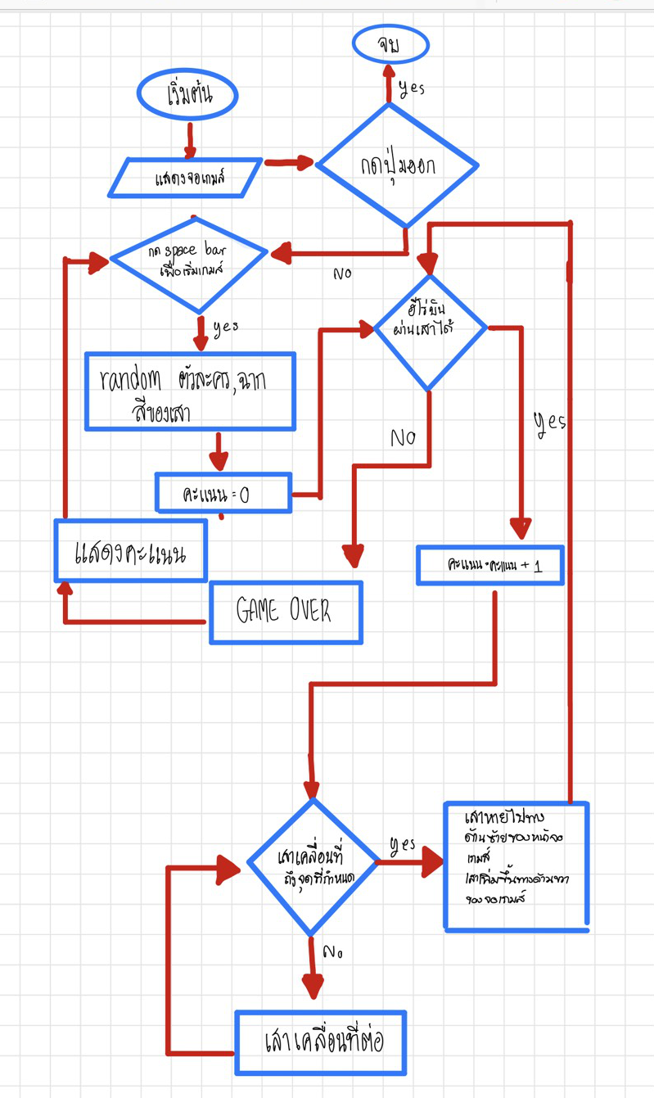
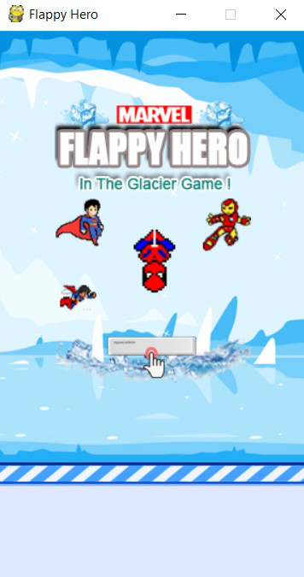

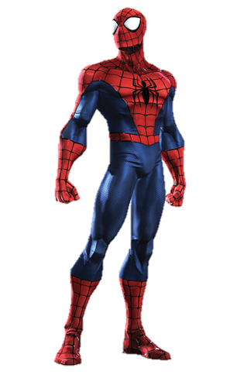
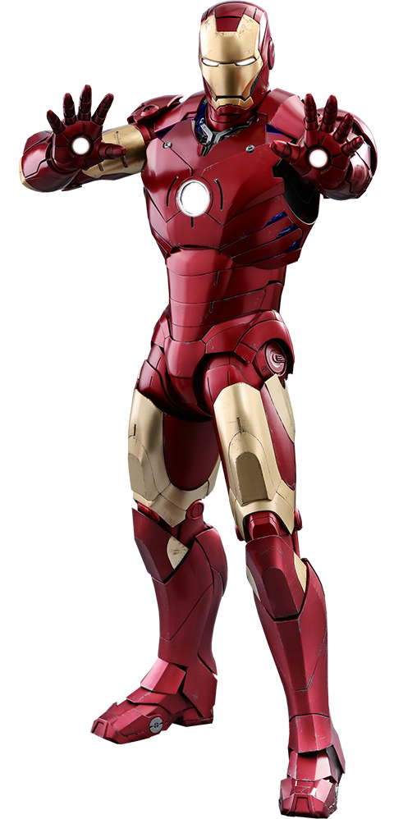
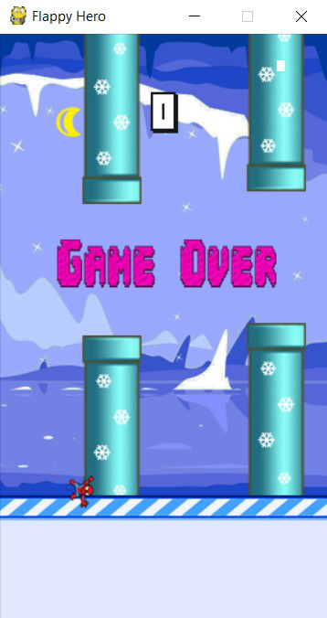

FLAPPY
INTRODUCTION
TECHNICAL DETAILS
Flappy Hero เป็นเกมส์เกี่ยวกับการเคลื่อนที่ของซุปเปอร์ฮีโร่ขึ้น-ลงผ่านระยะห่างของเสาด้านบนและด้านล่างเพื่อเก็บคะแนนให้ได้มากที่สุดโดยเพิ่มระดับความยากขึ้นเรื่อยๆในการเล่น
HOW TO PLAY?
1.กดที่ space bar หรือ เพื่อเริ่มเกมส์
2.กด space bar หรือ เพื่อให้ซุปเปอร์ฮีโร่
ขยับบินขึ้นผ่านช่องระหว่างเสาด้านบนและด้านล่าง
(กด 1 ครั้งขยับขึ้น 1 ครั้ง ไม่กดซุปเปอร์ฮีโร่ต่ำลง)
SCREENSHOT
MEMBERS
นายทัศนากร รัตนบุรี 62070505205
นางสาวปิยธิดา มีเสถียร 62070505210
นางสาวชนาการ รุ่งนิศากร 62070505217

